Slide 1


هداية النحو
القسم الأول
الدرس
١٨
الباب الأول في الاسم المعرب
الْمَقصِدُ الْأَوَّلُ
اَلْفَصْلُ الْخَامِسُ خَبَرُ إِنَّ وَأَخَوَاتِهَا
Al-Qalam Institute
www.alqalaminstitute.org

Slide 2
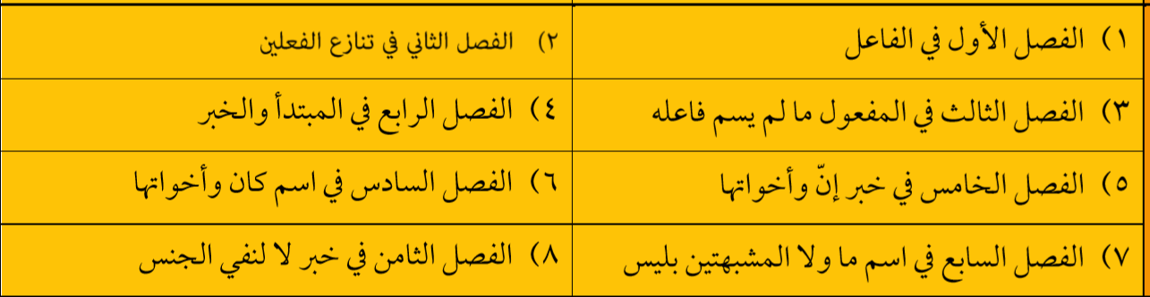
خطة الكتاب

Slide 3
اَلْفَصْلُ الْخَامِسُ خَبَرُ إِنَّ وَأَخَوَاتِهَا
الْمَقصِدُ الْأَوَّلُ فِي الْمَرْفُوْعَات
اَلبَابُ الْأَوَّلُ فِيْ الِاسْمِ المُعْرَبِ
القِسْمُ الْأَوَّلُ فِي الِاسْمِ
[الْفَصْلُ الْخَامِسُ خَبَرُ إنَّ وَأَخَواتِهَا]
فَصْلٌ خَبَرُ إنَّ وَأَخَواتِهَا: وَهِيَ أَنَّ، وَكَأَنَّ، ولَيْتَ، ولكِنَّ، ولَعَلَّ،
فَهٰذِهِ الحُرُوفُ تَدْخُلُ عَلَى المُبْتَدَأ وَالخَبَرِ، تَنْصِبُ المُبْتَدَأَ، وَيُسَمَّی اسْمَ إِنَّ، وَتَرْفَعُ الخَبَـرَ وَيُسَمَّی خَبَرَ إِنَّ،
فَخَبَرُ إِنَّ هُوَ الْمُسْنَدُ بَعْدَ دُخُوْلِهَا نَحْوُ إِنَّ زَيْدًا قَائَمٌ.

Slide 4
اَلْفَصْلُ الْخَامِسُ خَبَرُ إِنَّ وَأَخَوَاتِهَا
الْمَقصِدُ الْأَوَّلُ فِي الْمَرْفُوْعَات
اَلبَابُ الْأَوَّلُ فِيْ الِاسْمِ المُعْرَبِ
القِسْمُ الْأَوَّلُ فِي الِاسْمِ
[الْفَصْلُ الْخَامِسُ خَبَرُ إنَّ وَأَخَواتِهَا]
وَحُكْمُهُ فِيْ كَوْنِهِ مُفْرَدًا أوْ جُمْلَةً، أَوْ مَعْرِفَةً أوْ نَكِرَةً كَحُكْمِ خَبَرِ المُبْتَدَأِ،
وَلا يَجُوزُ تَقْدِيمُ أَخْبَارِهَا عَلَى أَسْمَائِهَا
إِلَّا إِذَا كَانَ ظَرْفًا نَحْوُ إنَّ في الدّارِ زَيْدًا، لِمَجَالِ التَّوَسُّعِ فِي الظُّرُوْفِ.
إِنَّ قَائِمٌ زَيْدًا

Slide 5

سبْحانَك اللَّهُمّ وبحَمْدكَ أشْهدُ أن لا إله إلا أنْت أسْتغْفِركَ وَأتَوبُ إليْك
Al-Qalam Institute
www.alqalaminstitute.org

